Slide 1
PL 4.253/2020
Nova lei de licitações

Slide 2
Vigência e ÂMBITO DE APLICAÇÃO (ART. 1º; art. 190)
Aguardando sanção presidencial;
Revogará imediatamente as infrações penais da Lei nº 8.666/93 (arts. 89 à 108) ;
Revogará, após 2 anos, as Leis nº 8.666/93, 10.520/02 (Pregão) e 12.462/12 (RDC);
Aplicação facultativa da nova lei e das antigas, a critério da Administração;
É vedada a combinação das leis.

Slide 3
Vigência e ÂMBITO DE APLICAÇÃO (ART. 1º; art. 190)
ENTES
ADMINISTRAÇÃO DIRETA
UNIÃO;
ESTADOS;
DISTRITO FEDERAL;
MUNICIPIOS.
PRESIDÊNCIA E MINISTÉRIOS;
GOVERNADOR E SECRETARIAS;
PREFEITO E SECRETARIAS.

Slide 4
NÃO SE APLICA (ART. 1º, §1º)
EMPRESAS PÚBLICAS;
SOCIEDADES DE ECONOMIA MISTA;
SUBSIDIÁRIAS.
CONTINUAM SENDO REGIDAS PELA LEI Nº 13.303/2016

Slide 5
Microempresas e empresas de pequeno porte (art. 4º)
Inaplicabilidade dos benefícios dos art. 42 a 49 da LC 123/06:
Valor estimado superior ao limite para enquadramento como EPP, ou seja, R$ 4,8 milhões por ano.
Não ter, no ano-calendário da licitação, contratos com a Administração que somados passem o limite de enquadramento com EPP.

Slide 6
Princípios (ART.5º)
MANTÉM
ACRESCENTA
LEGALIDADE
IMPESSOALIDADE
MORALIDADE
PÚBLICIDADE
EFICIÊNCIA
INTERESSE PÚBLICO;
PROBIDADE ADMINISTRATIVA;
IGUALDADE
PLANEJAMENTO
TRANSPARENCIA
EFICÁCIA
SEGREGAÇÃO DE FUNÇÕES
MOTIVAÇÃO
VINCULAÇÃO AO EDITAL
JULGAMENTO OBJETIVO
SEGURANÇA JURIDICA
RAZOABILIDAE
COMPETITIVIDADE
PROPORCIONALIDADE
CELERIDADE
ECONOMICIDADE
DESENVOLVIMENTO NACIONAL SUSTENTÁVEL
DISPOSIÇÕES DA LINDB

Slide 7
DEFINIÇÕES ( ART. 6º)
Serviços contínuos com regime de dedicação exclusiva de mão de obra:
Empregados do contratado fiquem à disposição nas dependências do contratante;
Os colaboradores não sejam compartilhados para execução de outros contratos;
Fiscalização pela contratante.

Slide 8
DEFINIÇÕES ( ART. 6º)
Reajustamento
Repactuação
É forma de manutenção do equilíbrio contratual para custo de produção (insumos), através da aplicação de índices de correção monetária.
É forma de manutenção do equilíbrio contratual para custos decorrentes do mercado (acordo, convenção coletiva ou dissídio coletivo);
Cabe aos contratos com predominância de mão de obra.

Slide 9
Segregação de funções (art. 7º a 10º)
Agente de Contratação: Servidor responsável pela condução das licitações.
Pregoeiro: Designado quando for a modalidade Pregão
Restrição a atuação administrativa: Vedação da resistência injustificada ao andamento do processo, consistente em retardar ou deixar de praticar ato de ofício, ou praticá-lo contra disposição expressa em lei.

Slide 10
FASE PREPARATÓRIA
Planejamento;
Compatível com plano anual de contratações e leis orçamentárias;
Abordar as considerações técnicas, mercadológicas e de gestão.

Slide 11
FASE PREPARATÓRIA
ESTUDO TÉCNICO PRELIMINAR
Caracteriza:
Interesse Público;
Melhor solução.
Dá base:
Anteprojeto;
Termo de referencia;
Projeto básico.

Slide 12
FASE PREPARATÓRIA
MATRIZ DE RISCOS
Caracteriza:
Equilíbrio econômico-financeiro inicial
Ônus Financeiro de eventos supervenientes
Define:
Riscos;
Responsabilidades
Matriz de risco poderá influenciar no preço estimado da futura contratação

Slide 13
Inovações ao processo licitatório
Vedação ao formalismo exacerbado (art.12);
Vedação a substituição com o intuito de burlar sanção (art. 14, §1º);
Atos preferencialmente digitais (art.17 § 2º).
Obrigatoriedade da licitação na forma eletrônica.

Slide 14
Orçamento estimado
Deve ser compatível com os valores de mercado;
Observar a potencial economia de escala e peculiaridades do local de execução.
Parâmetros
Portal Nacional de Contratações Públicas (PNCP);
Contratações similares feitas pela Administração Pública
Pesquisa direta com no mínimo 3 (três) fornecedores

Slide 15
Orçamento estimado
Pode ser sigiloso, desde que justificado;
Deve se tornar público imediatamente após a fase de julgamento;
É situação excepcional.

Slide 16
Modalidades de licitação
Pregão;
Concorrência;
Concurso;
Leilão;
Diálogo competitivo.
Para a contratação de serviços, em regra, são aplicáveis a concorrência e o pregão, que passam a ter rito comum (julgamento anterior a habilitação). A inversão e fases será exceção.

Slide 17
Contratações de serviços
Princípio do Parcelamento;
Requisitos para contratação de serviços terceirizados pela Administração Pública (art. 47);
Contratação de mais de uma empresa para execução simultânea do mesmo serviço, desde que justificada

Slide 18
Serviços contínuos com regime de dedicação exclusiva de mão de obra
Principais avanços: Reajuste e Repactuação
Reajuste:
1 ano da apresentação da proposta;
Índices específicos ou setoriais.
Repactuação:
Data-base da categoria laboral;
Mediante a demonstração analítica da variação de custos.
Prazo para resposta 1 mês contado da data do fornecimento da documentação, prevista no § 6º do art. 134

Slide 19
procedimentos
Prazo para abertura: 10 dias úteis a partir da data de divulgação do edital;
Modo de disputa (Isolada ou conjuntamente):
1) Aberto
2) Fechado

Slide 20
desclassificação
Propostas em desacordo com as especificações técnicas do edital;
Preços inexequíveis ou acima do orçamento estimado;
Vícios insanáveis.

Slide 21
habilitação
Declaração de atendimento aos requisitos de habilitação facultativa;
Declaração de reserva de cargos para pessoa com deficiência e para reabilitado da Previdência Social;
Regularidade fiscal apenas do licitante melhor classificado;
Visita técnica facultativa (declaração de conhecimento pleno).

Slide 22
Habilitação jurídica
Comprovação da existência jurídica da pessoa e, quando cabível, a autorização para o exercício da atividade.

Slide 23
Qualificação técnica
Profissional, devidamente registrado no conselho profissional competente, detentor de atestado de responsabilidade técnica por execução de obra ou serviço com características semelhantes;
CAPACIDADE TÉCNICO OPERACIONAL: Certidões ou atestados emitidos pelo conselho profissional competente, similar, equivalente ou superior ao objeto;
Prova de atendimento de requisitos previstos em lei especial;
Registro ou inscrição na entidade profissional competente.

Slide 24
Qualificação técnica
PARCELA DE MAIOR RELEVÂNCIA: Valor individual igual ou superior a 4% do valor total estimado da contratação;
Atestados com quantidades mínimas de até 50% das parcelas de maior relevância;
Execução de serviços similares ao objeto da licitação, por período não superior a três anos (sucessivos ou não);
Relação de compromissos assumidos;
Qualificação técnica potencial subcontratado (25%).

Slide 25
Habilitações fiscal, social e trabalhista
Mesmo rol da Lei nº 8.666/93;
CNPJ;
Cadastro de contribuintes Estadual ou Municipal;
Regularidade Fazendas Federal, Estadual ou Municipal;
Regularidade Seguridade Social e FGTS;
Regularidade Justiça do Trabalho;
Cumprimento inc. XXXIII, art. 7º da CF.

Slide 26
Habilitação econômico financeira
Índices contábeis previstos no edital;
Balanço patrimonial, demonstração de resultado de exercício, demonstrações contábeis DOS ÚLTIMOS DOIS EXERCÍCIOS SOCIAIS;
Relação de compromissos assumidos;
Capital mínimo ou patrimônio liquido mínimo, equivalente a 10% do valor estimado da contratação.

Slide 27
Dispensa de licitação
Contratação de serviços comuns – R$ 50.000,00 (cinquenta mil reais);
Licitações frustradas, fracassadas ou desertas, realizadas a menos de 1 ano;
Contratação emergencial para manutenção da continuidade de serviço público;
Divulgação pelo prazo mínimo de 3 dias úteis, no site do contratante;

Slide 28
Procedimentos auxiliares
I – Credenciamento;
II – Pré-qualificação;
III – Procedimento de Manifestação de Interesse;
IV - Sistema de registro de preços;
V – Registro cadastral.

Slide 29
Sistema de registro de preços
Permissão para contratações por meio de dispensa e inexigibilidade de licitação;
Vedação a participação do órgão em mais de uma ata com o mesmo objeto no prazo de validade da que já tiver aderido, salvo quantitativo registrado inferior ao máximo previsto no edital;

Slide 30
Contratos administrativos
Cláusulas necessárias:
Preços e condições de pagamento (atualização monetária);
Data-base repactuação e índice de reajustamento;
Prazo de execução e recebimento definitivo;
Prazo resposta pedido de repactuação ou de reequilíbrio econômico-financeiro;
Reserva de cargos (PCD e Reabilitado Previdência).

Slide 31
Divulgação dos contratos
Portal Nacional de Contratações Públicas (PNCP):
20 dias úteis licitação;
10 dias úteis contratação direta;
Empresas deverão divulgar contratos e termos aditivos em seus respectivos sites, no mesmo prazo (Exceto ME e EPP).

Slide 32
Duração dos contratos
Contratos celebrados com prazo de até 5 anos;
Vigência máxima 10 ANOS
Rescisão por ausência de recursos ou por conveniência – Apenas na data de aniversário do contrato;
Aviso prévio não inferior a 2 meses;
Rescisão unilateral em caso de não cumprimento da obrigação de reserva de vagas (PCD e Reabilitado da Previdência).

Slide 33
Inadimplemento pela administração
Rescisão ou suspensão do contrato a critério do contratado;
ATRASO SUPERIOR A 2 MESES DA EMISSÃO DA NOTA FISCAL;
Exceção calamidade pública / perturbação da ordem interna / guerra;
Culpa concorrente ou exclusiva do contratado.

Slide 34
Reserva de vagas
OBRIGATÓRIO:
Pessoa Portadora de Deficiência;
Reabilitado da Previdência Social;
Aprendiz.
FACULTATIVO:
Mulher vitima de violência doméstica;
Oriundo ou egresso do sistema prisional.

Slide 35
Responsabilidade objetiva do contratado
Art. 118 – Exclui a obrigatoriedade de comprovação de dolo ou culpa do contratado;
Responsabilidade objetiva em relação a vícios, defeitos ou incorreções;
Danos causados diretamente a administração ou a terceiros em razão da inexecução contratual;
Responsabilidade não excluída ou reduzida pela fiscalização pelo contratante.

Slide 36
Súmula 331 tst
Responsabilidade da Administração:
Solidária: Encargos previdenciários;
Subsidiária: Encargos trabalhistas;
Comprovada falha na fiscalização.

Slide 37
Medidas acautelatórias
Pagamento condicionado a quitação trabalhista;
Conta vinculada;
Pagamento direto de verbas trabalhista, deduzidas do faturamento do contratado;
Pagamento pelo fato gerador;
Seguro garantia, caução ou fiança bancária com cobertura de verbas trabalhistas.
Valores depositados na conta vinculada são absolutamente impenhoráveis.

Slide 38
Dever de resposta e fixação de prazos
Dever explicito de emitir decisão;
Solicitações, reclamações relacionadas a execução dos contratos;
Prazo de 1 mês, admitida a prorrogação por igual período;

Slide 39
Alteração dos contratos
Aceite obrigatório – Acréscimos ou supressões de até 25% do valor inicial atualizado do contrato;
Equilíbrio econômico-financeiro após a extinção contratual – Pago via indenização;
Pedido de reestabelecimento de equilíbrio econômico-financeiro – Durante a vigência do contrato e antes de prorrogação

Slide 40
Pagamentos
Ordem cronológica:
I – Fornecimento de bens;
II – Locações;
III – Prestação de serviços;
IV – Realização de obras.
Alteração da ordem cronológica:
Risco de descontinuidade do cumprimento do objeto;
Integridade do patrimônio público;
Manutenção do funcionamento do órgão ou entidade.

Slide 41
pagamentos
Atualização monetária:
Após 45 dias da emissão da nota fiscal;
Índice nacional de preços ao consumidor amplo especial (IPCA-E);
Juros de mora 0,2% ao mês.

Slide 42
Mediação e arbitragem
Controvérsias relacionadas a direitos patrimoniais disponíveis;
Reestabelecimento do equilíbrio econômico-financeiro;
Inadimplemento de obrigações contratuais;
Cálculo de indenizações.

Slide 43
Sanções administrativas
ADVERTÊNCIA:
Inexecução parcial do contrato;
IMPEDIMENTO DE LICITAR E CONTRATAR (máximo 3 anos):
Inexecução parcial do contrato que cause grave dano a administração;
Inexecução total do contrato;
Deixar de entregar documentação exigida;
Não manter a proposta;
Não celebrar o contrato no prazo de validade da proposta;
Ensejar o retardamento da execução

Slide 44
Sanções administrativas
DECLARAÇÃO DE INIDONEIDADE PARA LICITAR OU CONTRATAR (mínimo de 3 anos, máximo de 6 anos):
Apresentar declaração ou documentação falsa;
Fraudar licitação ou execução do contrato;
Comportar-se de modo inidôneo ou cometer fraude;
Atos ilícitos que frustrem a licitação;
Ato lesivo previsto no art. 5º da Lei 12.846/2013.

Slide 45
Sanções administrativas
MULTA COMPENSÁTORIA:
Mínimo de 0,5%, máximo de 30% do valor do contrato licitado;
Prazo de defesa: 15 dias úteis.
Atenuante: Implantação ou aperfeiçoamento de programa de integridade;
Desconsideração da personalidade jurídica: Facilitar, encobrir, ou dissimular a prática de atos ilícitos, provocar confusão patrimonial. Sanções estendidas aos administradores e sócios, pessoa jurídica sucessora, empresa coligada/controladora.

Slide 46
Impugnações e recursos
PRAZO COMUM A TODAS AS MODALIDADES:
I – Impugnações: 3 dias uteis antes da abertura das propostas;
II – Resposta a impugnação 3 dias úteis;
III - Recurso administrativo: 3 dias úteis da abertura ou lavratura da ata;
Obrigatória a manifestação da intenção de recurso;
IV – Pedido de reconsideração: 3 dias úteis da intimação do ato que não caiba recurso

Slide 47
Portal nacional de contratações públicas
I – Planos de contratação anuais;
II – Catálogos eletrônicos de padronização;
III – Editais de credenciamento e pré-qualificação, avisos de contratação direta e editais de licitação e respectivos anexos;
IV – Atas de registro de preços;
V –Contratos e termos aditivos;
VI – Notas fiscais eletrônicas, quando for o caso.

Slide 48
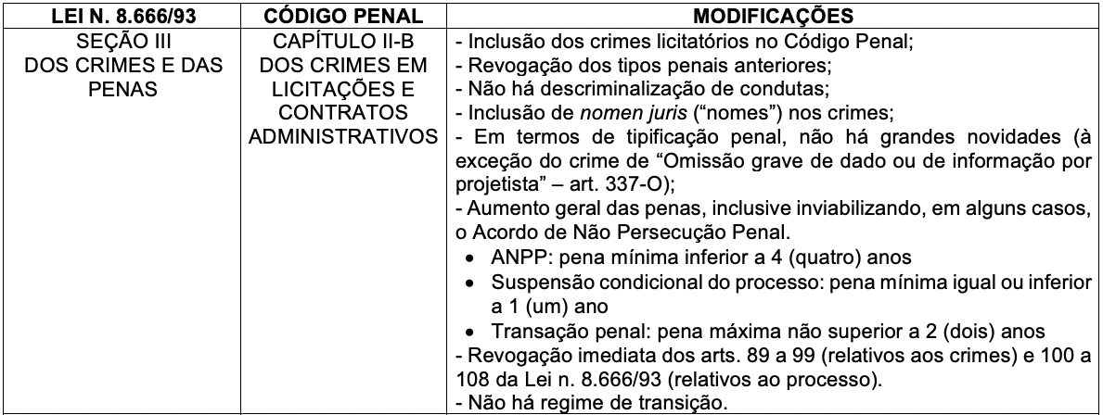
CRIMES LICITATÓRIOS

Slide 49
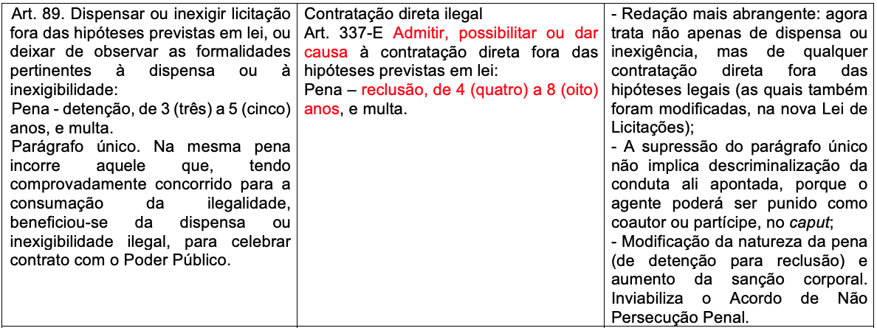
CRIMES LICITATÓRIOS

Slide 50
CRIMES LICITATÓRIOS

Slide 51
CRIMES LICITATÓRIOS

Slide 52
CRIMES LICITATÓRIOS

Slide 53
CRIMES LICITATÓRIOS

Slide 54
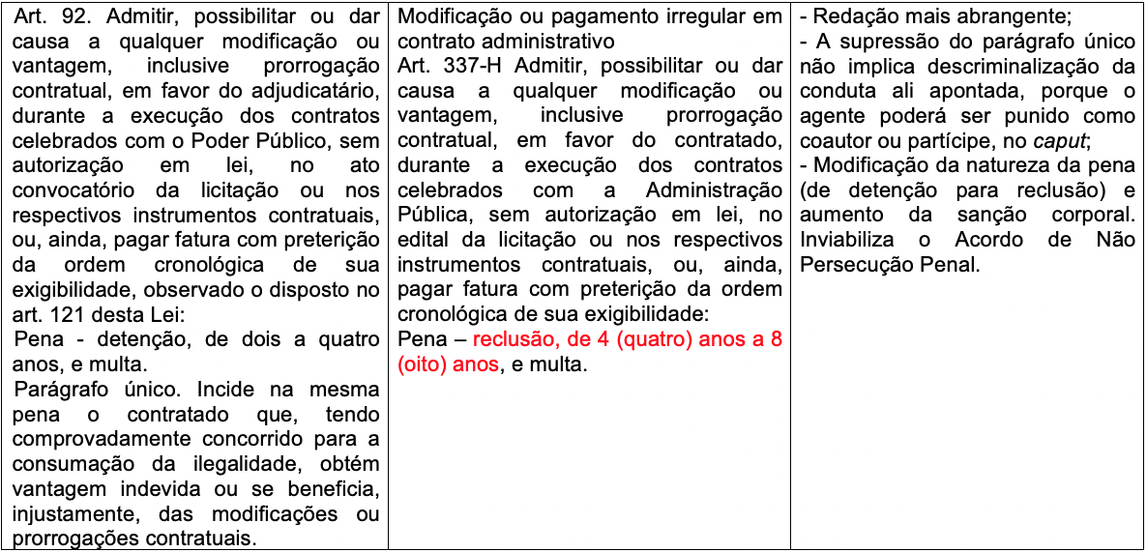
CRIMES LICITATÓRIOS

Slide 55
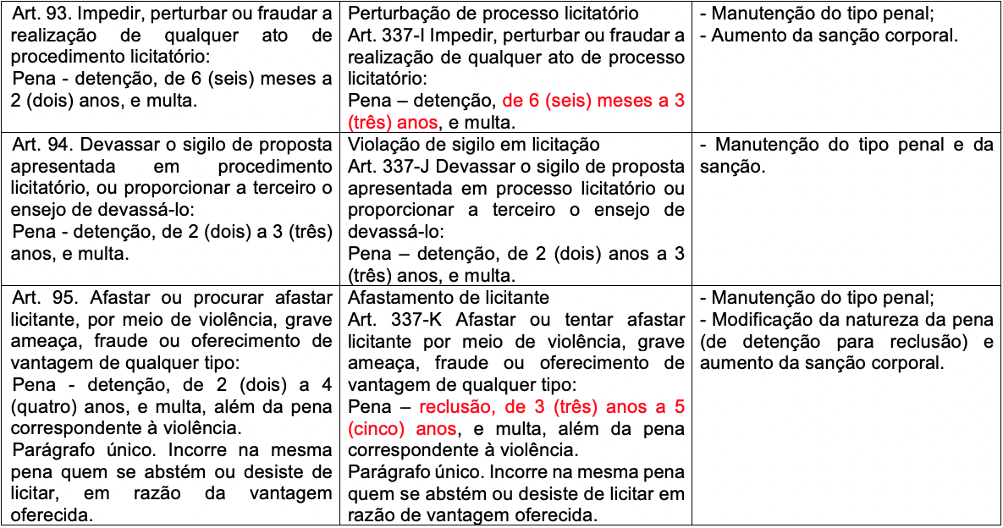
CRIMES LICITATÓRIOS

Slide 56
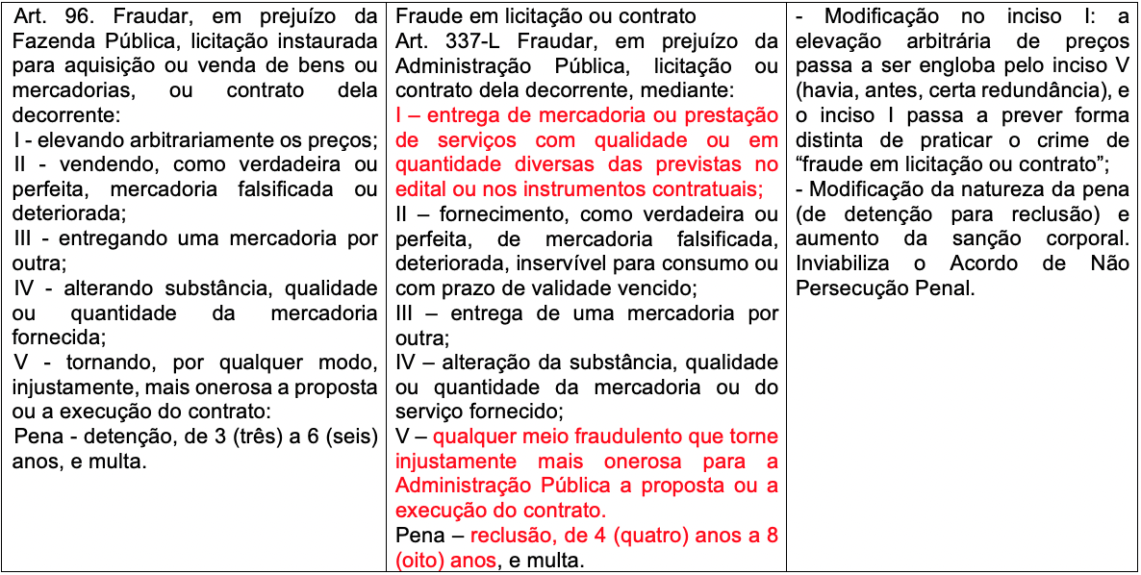
CRIMES LICITATÓRIOS

Slide 57
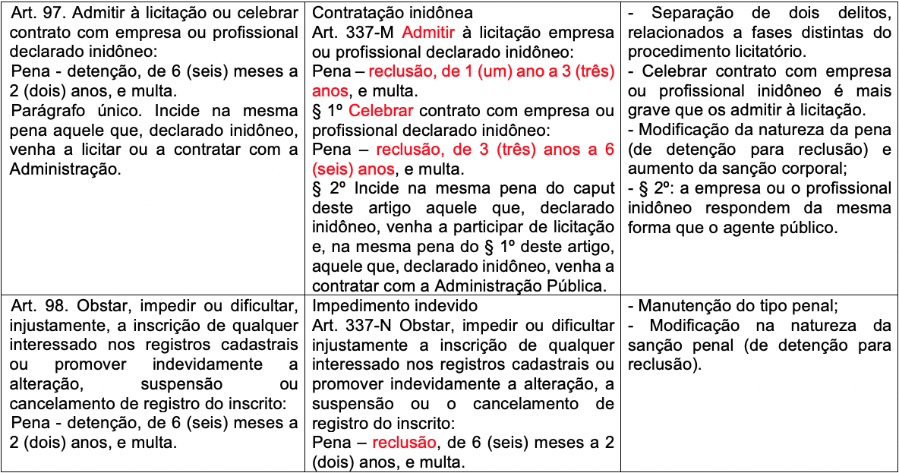
CRIMES LICITATÓRIOS

Slide 58
CRIMES LICITATÓRIOS

Slide 59
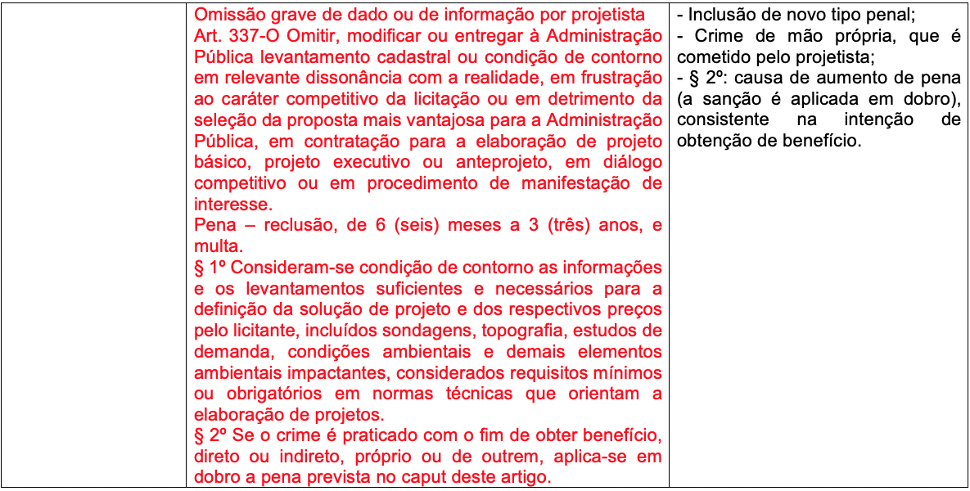
CRIMES LICITATÓRIOS

Slide 60
CRIMES LICITATÓRIOS

Slide 61
MUITO OBRIGADO!

